Slide 1

操作系统
Operating Systems
张涛
tao_zhang@nwpu.edu.cn

Slide 2
教师简介
1993年 西北工业大学 航空宇航制造专业 本科
1997年 西北工业大学 CAD/CAM专业 硕士
2002年 西北工业大学 软件工程专业 博士
2006年 西北工业大学 软件与微电子学院 副教授
办公室 ： 启翔楼 317
联系电话：15991789828
Email： tao_zhang@nwpu.edu.cn
QQ: 290515477

Slide 3
操作系统目标
1.理解和掌握操作系统的相关理论知识。
2. 以Linux为例子来讲解相关部分的具体实现。（包括linux应用级编程和内核级编程）
3.希望讲解一些经典考研题型。

Slide 4
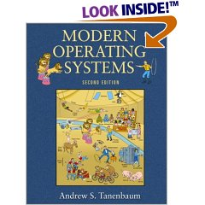
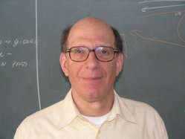
Text Book & Reference
  课本：
    《计算机操作系统教程》，徐甲同等，西安电子科技大学出版社
  参考书：
    《现代操作系统》第二版，
    Modern Operating Systems， Andrew S. Tanenbaum著，
    陈向群等译，机械工业出版社。
    openEuler操作系统，清华出版社
OSLec1

Slide 5
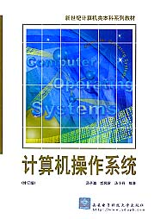
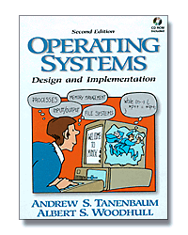
Further……
《计算机操作系统》，汤子瀛等，西安电子科技大学出版社
Operating Systems: Design and Implementation， Andrew S. Tanenbaum
Linux内核源代码情景分析
O'Reilly -Understanding the Linux Kernel
I hear and I forget,
I see and I remember,
I do and I understand.
OSLec1

Slide 6
操作系统课程的特点：
实践性强（从实践总结出原理）
涉及面广（并行程序，性能问题，结构问题，程序方法论，软件工程等等）
错综复杂：纵横交叉
课程枯燥、概念繁多

Slide 7
注意学习方式的变化
教师只指出要点
要通过自学、研读参考书掌握内容
整理笔记相当重要
不能只通过PowerPoint来复习课程
善于发现问题、提出问题
要努力寻求问题的答案

Slide 8
Why you need to learn OS?
设计 或 修改 现有操作系统；
加深对使用的OS的理解，有利于深入编程；
涉及到计算机科学的很多领域；
大型、复杂系统的设计，思维方式的学习；
……
Trade Off
手机、PDA、汽车电子、机顶盒……
OSLec1

Slide 9
We aim at ……
Not：如何使用操作系统；
But：理解操作系统如何工作。
  操作系统的基本概念，基本结构及工作方式；
  操作系统内部算法和数据结构；
  设计OS 过程中的问题、解决方案和折中权衡
OSLec1

Slide 10
第一章
操作系统概论

Slide 11

操作系统概论
什么是操作系统
操作系统的发展历史
操作系统的功能
操作系统的特征
操作系统的分类
操作系统的结构
OSLec1

Slide 12
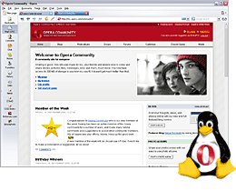
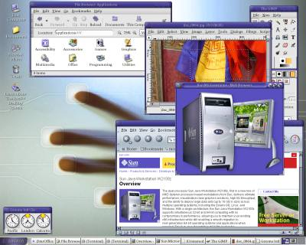
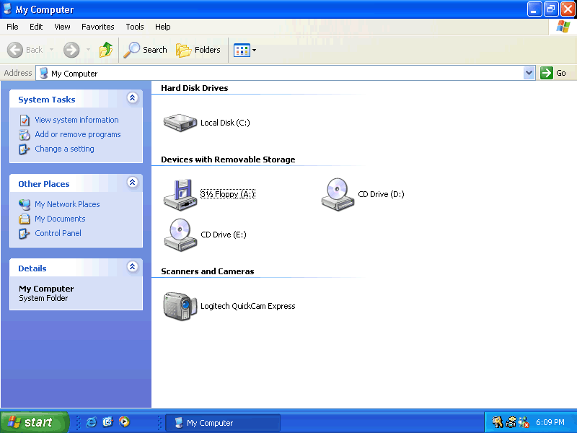
1.1 什么是操作系统
OSLec1

Slide 13
1.1 什么是操作系统
计算机系统软硬件资源的管理者
为用户提供一台等价的扩展机器（Extended Machine）或虚拟机（Virtual Machine）
最重要、最基本、最复杂的系统程序，控制应用程序执行的程序
OSLec1

Slide 14
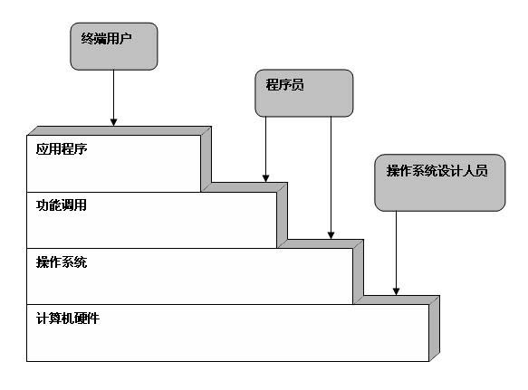
OSLec1

Slide 15
计算机系统
硬件：改进的Von Neuman 机的五大部件
(输/出设备、运算器、控制器、存贮器)
系统软件：管理计算机本身的操作，并为应用程序提供编程环境
软件：
应用软件：直接面向用户，为之解决各类问题
应用软件
软件
编辑软件，编译软件
系统软件
计算机系统
(层次结构)
操作系统
硬件及固件（裸机）
OSLec1

Slide 16
操作系统的定义
OS是计算机硬件、软件资源的管理者；
OS是用户使用系统硬件、软件的接口；
OS是扩展机(extended machine)/虚拟机(virtual machine)：
定义：计算机操作系统是指控制和管理计算机的软、硬件资源，合理组织计算机的工作流程，方便用户使用的程序集合。
OSLec1

Slide 17
引入操作系统的目标
方便性（用户的观点）
有效性（系统管理人员的观点）
可扩充性（升级的观点）
开放性（兼容的观点）
OSLec1

Slide 18
1.2 操作系统的发展历史
操作系统发展是随着计算机硬件技术、应用软件的发展而发展的。
目标：充分利用硬件，提供更好的服务。
  第一代：手工操作
  第二代：单道批处理系统
  第三代：多道批处理系统
  第四代：分时系统
  新发展：个人计算机、实时系统、网络与分布式系统、移动计算、……
OSLec1

Slide 19
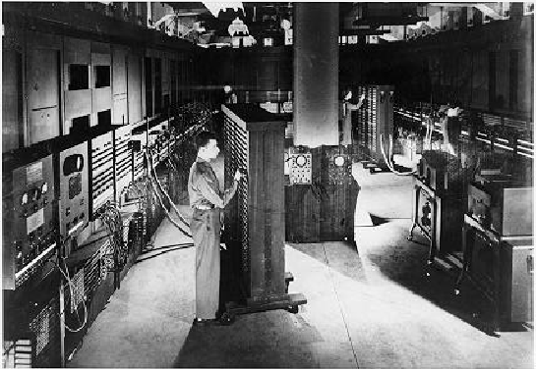
第一代：手工操作
1945~1955，vacuum tubes & plugboards
机器的特点
语言：机器语言
操作系统：无
用途：数学计算
输入输出：插件板、
纸带、卡片
存在问题：计算机处理能力的提高，手工操作的低效率，造成浪费。
OSLec1

Slide 20
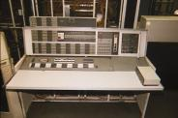
第二代：单道批处理系统
1955~1965，transistors & simple batch systems
大型机，mainframe
语言：汇编语言，FORTRAN, 作业(job)
操作系统：FMS（Fortran Monitor System），IBSYS（IBM为7094机配备的操作系统）
用途：较复杂的科学工程计算
  联机批处理
  脱机批处理
IBM 7094
OSLec1

Slide 21
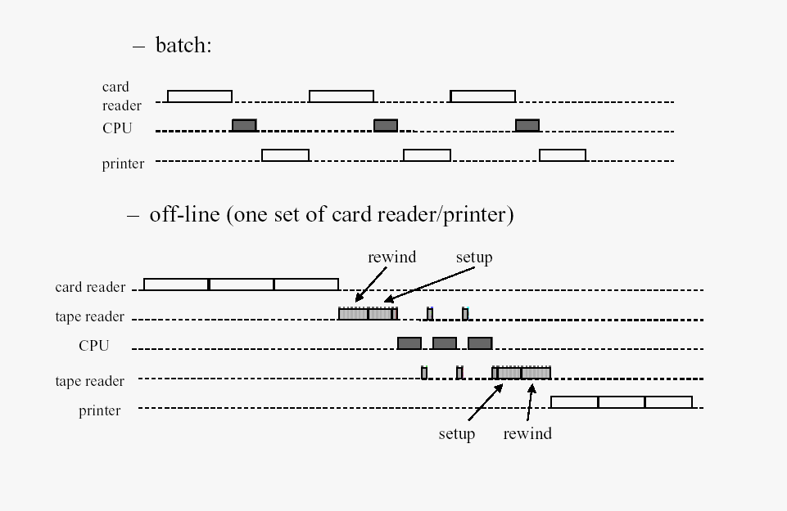
OSLec1

Slide 22

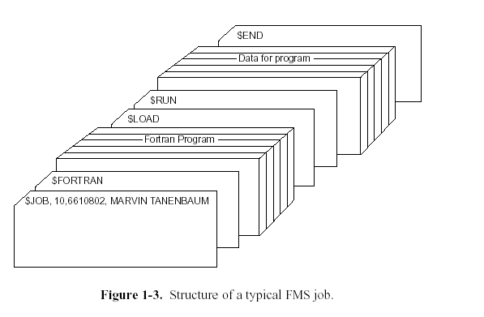
OSLec1

Slide 23
批处理操作系统-现代操作系统雏型
运行一个作业的步骤：
  将程序写在纸上（用高级语言或汇编语言）
  穿孔成卡片，再将卡片盒交给操作员
  计算结果从打印机上输出
  操作员到打印机上撕下运算结果送到输出室
  程序员稍后可从输出室取到结果
  操作员从输入室的卡片盒中读入另一个任务
  如果需要FORTRAN编译器，还要把它取来读入计算机
缺点：机时在走来走去时浪费掉
OSLec1

Slide 24
通道和中断技术
单道批处理系统：
  优点：同一批内各作业自动依次更替，改善了主机CPU和I/O设备的使用效率，提高了吞吐量。
  主要问题：CPU和I/O设备使用忙闲不均，取决于作业特性。
    计算为主的作业，外设空闲；I/O为主的作业，CPU空闲；
通道和中断技术
  通道：用于控制I/O设备与内存间的数据传输。启动后可独立于CPU运行，实现CPU与I/O的并行。
  中断：指CPU在收到外部中断信号后，停止原来工作，转去处理该中断事件，完毕后回到原来断点继续工作。
OSLec1

Slide 25
第三代：多道批处理系统
1965~1980，ICs & Multiprogramming
特点：使用集成电路(e.g. IBM System/360)
操作系统：复杂、庞大(e.g. OS/360)
多道：内存中同时存放几个作业；
几项新技术：Multiprogramming, Spooling
OSLec1

Slide 26
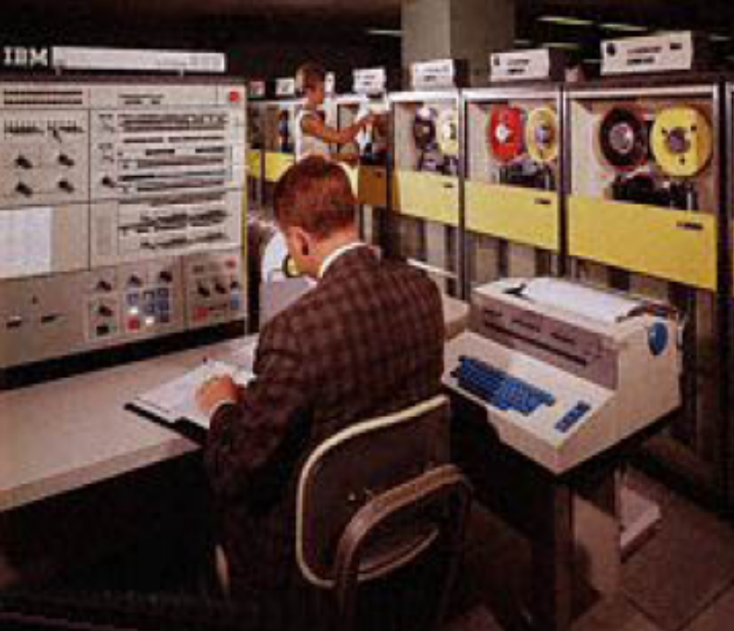
IBM System/360
1964 年IBM 宣布推出System/360计算机系统
  第一个采用小规模集成电路的主流机型
  由于所有的计算机都有相同的体系结构和指令集，在理论上，为一型号编写的程序可以在其他型号机器上运行
OSLec1

Slide 27
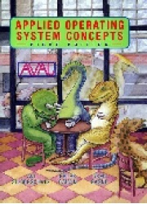
OS/360 ，庞大的软件怪兽
数千名程序员写的数百万行汇编语言代码
系统自身占据了大量存储空间和一半的CPU时间
数百万行汇编代码中有成千上万处错误
IBM不断发行新的版本试图更正这些错误，但每个新版本在更正老错误的同时又引入新错误
随着时间的流逝，错误的数量大致保持不变
OSLec1

Slide 28
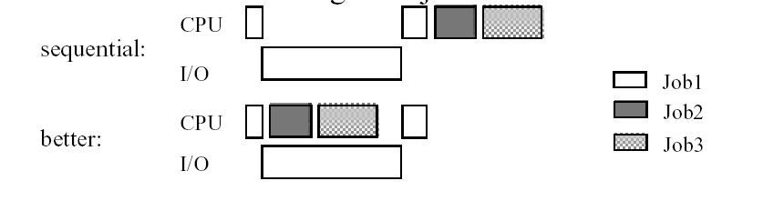

多道程序设计
Example
OSLec1

Slide 29
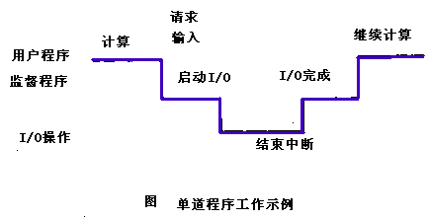
OSLec1

Slide 30
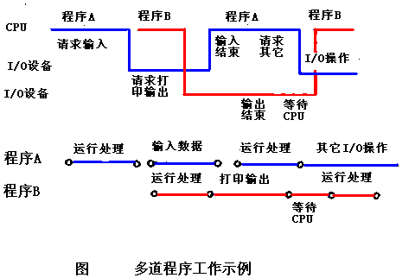
OSLec1

Slide 31
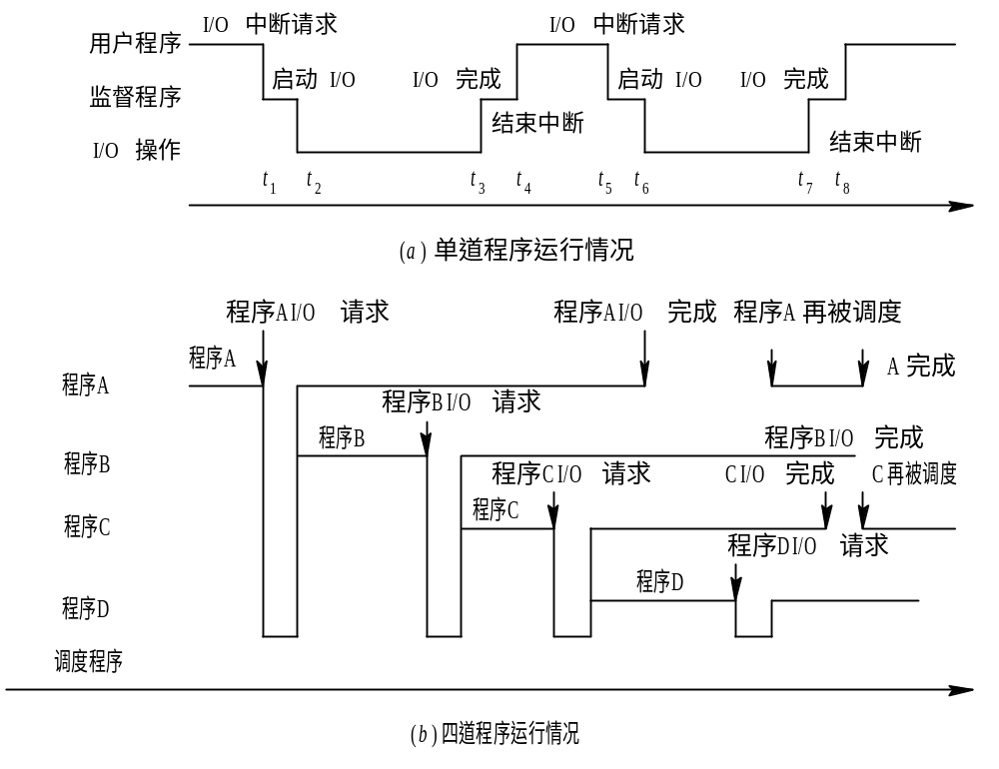
OSLec1

Slide 32
Example
两个程序：A程序按顺序使用CPU 10秒，使用设备甲5秒，使用CPU 5秒，使用设备乙10秒，最后使用CPU 10秒。B程序顺序使用设备甲10秒，使用CPU 10秒，使用设备乙5秒，使用CPU 5秒，使用设备乙10秒。计算（不计程序切换时间）：
(1)顺序环境下执行A程序和B程序，CPU的利用率是多少?
(2) 多道程序环境下，CPU的利用率是多少？
OSLec1

Slide 33
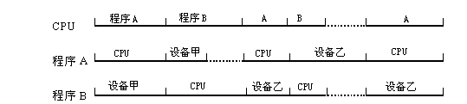
程序A和程序B顺序执行时，程序A执行完毕，程序B才开始执行。两个程序共耗时80秒，其中占用CPU时间为40秒。故顺序执行时CPU利用率为50%。
多道程序环境下，两个程序并发的执行，如图所示。可以看出两个程序共耗时45秒，其中占用CPU时间为40秒。故此时CPU利用率为40/45=88.89%。
OSLec1

Slide 34
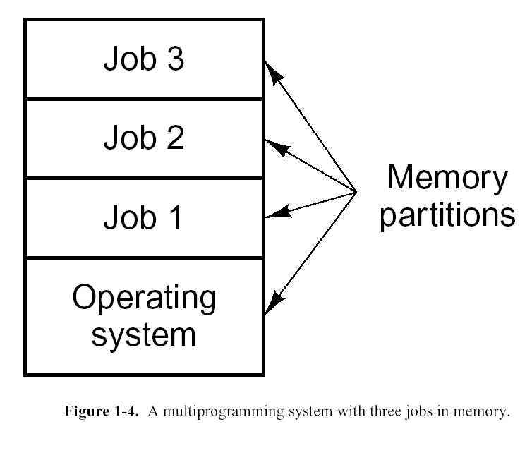
Features
优点：
  资源利用率高（CPU、内存、I/O）；
  作业吞吐量大
缺点：
  用户交互性差；
  作业平均周转时间长
OSLec1

Slide 35
第四代 分时系统
70年代中期至今，time-sharing system
多个用户分享使用同一台计算机。多个程序分时共享硬件和软件资源。
通常按时间片(time slice)分配：各个程序在CPU上执行的轮换时间。
操作系统：
  CTSS(M. I. T.)
  Multics(computer community)
OSLec1

Slide 36
Features
同时性：也称为多路性。若干用户同时与一台计算机相连，宏观上看各个用户在同时使用计算机，他们是并行的；微观上看各个用户在轮流使用计算机。
交互性：用户通过终端设备（如键盘、鼠标）向系统发出请求，并根据系统的响应结果再向系统发出请求，直至得到满意的结果。
独立性：每个用户使用各自的终端与系统交互，彼此独立、互不干扰。
及时性：指用户向系统发出请求后，应该在较短的时间内得到响应。
多用户分时操作系统是当今使用最普遍的一类操作系统。
响应时间：指从用户发出命令到系统给予反应所经历的时间。
OSLec1

Slide 37

第一个分时操作系统CTSS
分时系统的思想——1959年在MIT提出
每个用户有一个联机终端
调试程序的用户常常只发出简短的命令
计算机能够为许多用户提供交互式、快速服务，同时在CPU空闲时还能在后台运行大作业
OSLec1

Slide 38
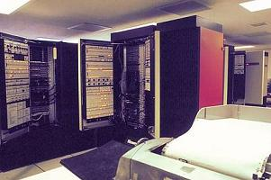
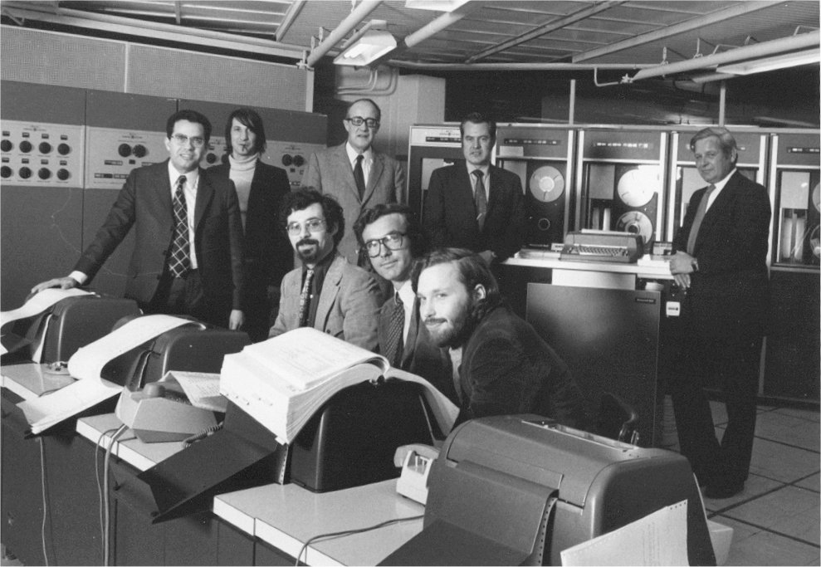
MULTICS
MULTICS (MULTiplexed Information and Computing Service)
MULTICS设计目标：
  便利的终端使用，高可靠的大型文件系统
The Multics system.
The mother of all Unix-like systems
OSLec1
The Multics Terminal Room in 1972

Slide 39
MULTICS的灾难
MULTICS研制难度超出所有人的预料（PL/1语言）
长期研制工作达不到预期目标，1969年4月贝尔实验室退出，通用电气公司也退出
最终，MIT坚持下来，MULTICS成功运行，成为商业产品（通用汽车、福特、美国国家安全局等）
运行MULTICS的计算机系统在九十年代中陆续被关闭（加拿大国防部于2000年10月30日17:08）
MULTICS的意义
引入了许多现代操作系统领域概念雏形，对随后的操作系统特别是UNIX的成功有着巨大的影响
OSLec1

Slide 40
小型计算机，电子游戏和UNIX的诞生
1969年，在贝尔退出MULTICS研制项目后，Ken Thompson和Dennis M. Ritchie 想申请经费买计算机从事操作系统研究，但多次申请得不到批准
项目无着落，他们在一台无人用的PDP-7上，重新摆弄原先在MULTICS项目上设计的“空间旅行”游戏
为了使游戏能够在PDP-7上顺利运行，他们陆续开发了浮点运算软件包、显示驱动软件，设计了文件系统、实用程序、shell 和汇编程序
到了1970年，在一切完成后，给新系统起了个同MULTICS发音相近的名字UNIX
随后，UNIX用C语言全部重写，自此，UNIX诞生了
OSLec1

Slide 41
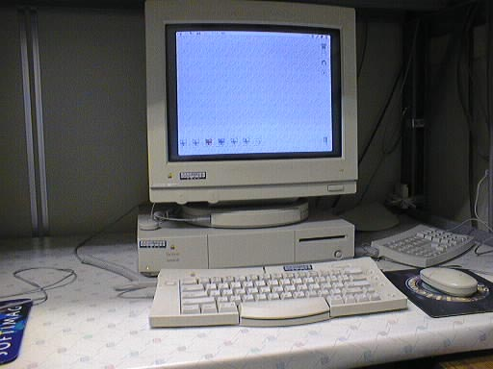
Unix的诞生
小型机的兴起(e.g. DEC PDP-1)
Ken Thompson和Dennis Ritchie在1983年获得图灵奖
两个主要版本系列
  System V（ AT&T ）
  BSD（Berkeley Software Distribution）
Unix标准：IEEE POSIX
MINIX、Linux
PDP – 11
确立了DEC在小型机市场上的霸主地位
OSLec1

Slide 42
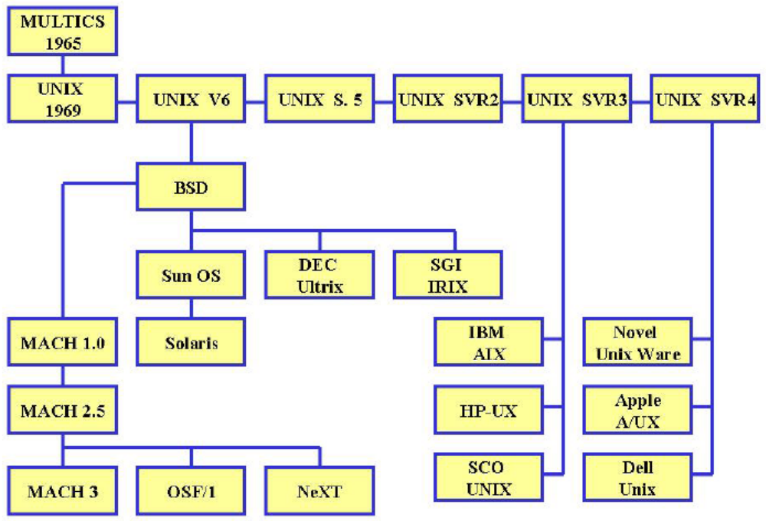
Unix的发展历史
OSLec1

Slide 43
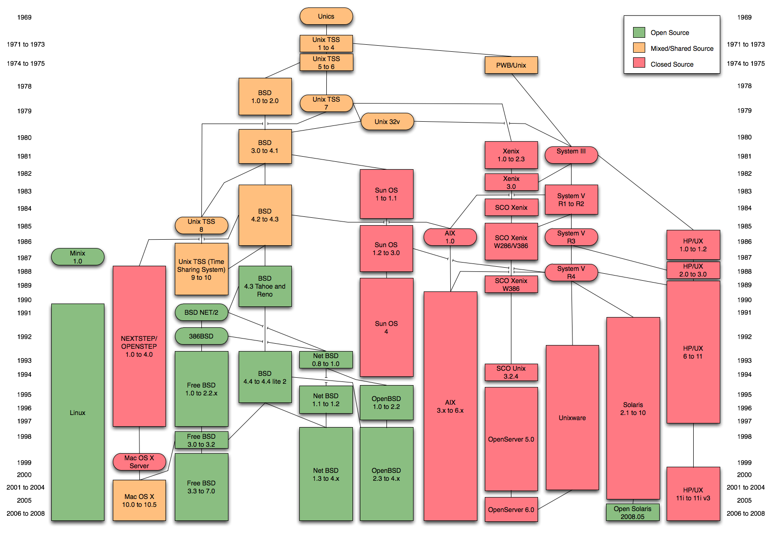
OSLec1

Slide 44
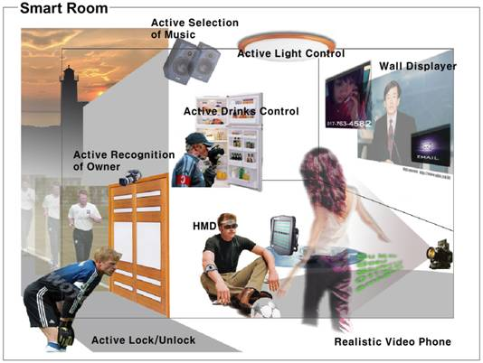
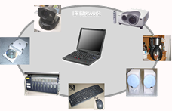
分化发展
1980-今，LSI & personal computers
现在许多操作系统都具有分时处理的功能，在分时系统的基础上，操作系统的发展开始分化：
  个人操作系统：CP/M，DOS，图形用户界面
  实时操作系统
  分布式操作系统
  网络操作系统
OSLec1

Slide 45
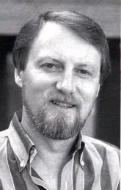
CP/M 操作系统
1973年Gary Kildall看到对个人计算机操作系统的需求,设计了CP/M操作系统(Control Program/Microprocessor or Microcomputer)
CP/M操作系统有较好的层次结构。
到了1981年，CP/M操作系统成为世界上流行最广的8位操作系统之一。
DOS之父，Gary Kildall
OSLec1

Slide 46
Dos/Windows
1981年，IBM PC和MS DOS普及，1.0版~7.0版
1985年11月20日，Windows 1.0才正式上市
1992年4月，推出Windows 3.1，Windows 95/98 family:16bit OS
1993年5月，发表Windows NT3.x,NT4.x,Win2K(NT5.0),WinXP(NT5.1),Win Server 2003(NT5.2)
OSLec1

Slide 47
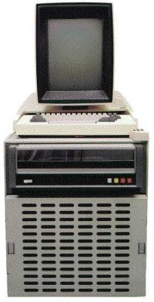
施乐Palo Alto研究中心
——70年代的计算机研究思想库
世界上第一台个人计算机Alto，1972年在这里出现
图形界面，手持鼠标，面向对象程序设计
微机网络，桌面出版和激光打印等等
具有先进概念和技术的原型都首次出现在这里
1984年，广告：“What was that?”
配有图形界面操作系统MAC OS和鼠标的
新型个人计算机
OSLec1

Slide 48
Mac
1979年苹果公司允许施乐公司购买一百万股的苹果公司股票
作为回报，施乐公司允许苹果公司的少数人员，包括乔布斯，在有限的时间内考察施乐公司Palo Alto研究中心内部，并同该思想库的研究人员交谈
苹果公司对Palo Alto研究中心内的技术大感吃惊
他们更吃惊的是，施乐公司在拥有这些宝贵技术的同时竟然什么也没有做！
OSLec1

Slide 49
Mac
对Palo Alto研究中心这些科学家们而言，苹果公司的人是他们第一次遇到真正理解他们技术的人
这些科学家们后来有的去了苹果公司，微软公司，有的最终创办了自己的公司
在访问的基础上，苹果决定立即开发采用这些新技术的个人计算机
苹果公司已看到
IBM PC机的技术有多么糟糕，但他们卖得又是特别的好
OSLec1

Slide 50
MAC OS、鼠标的新型个人计算机
1984年，人们看到一则广告：“What was that?”和对Macintosh的介绍, 这是配有图形界面操作系统 MAC OS和鼠标的新型个人计算机
MAC机一上市立即在市场上获得极大的成功
当年比尔.盖茨都说，这是一台他的妈妈也能使用的计算机
Macintosh把苹果公司从连续的失败中拯救出来
苹果公司又开始向前发展
正是Mac先进图形界面操作系统技术，超前PC机若干年，造就了一批苹果的忠实追随者
OSLec1

Slide 51
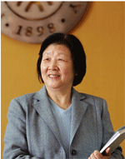
国内操作系统的研制状况
60’s~70’s，杨芙清院士，我国第一台百万次集成电路计算机（150）操作系统，在石油勘探领域成功应用。
70‘s中后期，杨芙清院士，我国第一个全部用高级语言书写的DJS240机操作系统DJS200/XT2设计成功。
GX73多机实时操作系统（1978年），国防科技大学，1980年装在“远望”-I 号航天测量船上
“银河”-1 YHOS巨型操作系统（1983年）国防科技大学，用于YH-1、YH-2超级计算机
COSIX v 1.X/2.0 国产UNIX类操作系统，微内核结构，中文界面
嵌入式操作系统：Hopen，DeltaOS，SmartEOS
Linux类操作系统：中软Linux、红旗Linux、东方Linux
OSLec1

Slide 52
历史上的操作系统
FMS和IBSYS
OS/360
CTSS（Compatible Time Sharing System）
MULTICS（MULTiplexedInformation and Computer Service）
UNIX类、Linux
CP/M
MS-DOS、Windows 3.1/95/98/Me、Windows NT、Windows 2000/XP、Windows CE、Windows Server 2003
Macintosh
国产操作系统
OSLec1

Slide 53
小 结
操作系统的观点
  用户的观点
  资源管理的观点
操作系统的发展历史
  提高效率
  方便用户
OSLec1

Slide 54

What do you need to do?
复习：课本1.1，1.2节
预习：课本1.3~1.5节
OSLec1

